Slide 1

이것이 MySQL이다
Chapter 14: MySQL과 공간 데이터
저자 : 우재남

Slide 2
Contents
CHAPTER 14 MySQL과 공간 데이터
SECTION 01 지리정보시스템의 개념
1.1 공간 데이터의 기본 개념
SECTION 02 MySQL에서 공간 데이터의 저장
2.1 기존의 공간 데이터의 관리 방식
2.2 MySQL의 공간 데이터의 관리 방식
2.3 공간 데이터 형식의 함수
SECTION 03 MySQL에서 진행하는 GIS 응용 프로젝트

Slide 3
CHAPTER 14 MySQL과 공간 데이터
GIS에서 활용되는 공간 데이터와 MySQL에서 지원되는 데이터 형식과 공간 쿼리에 대해 알아본다.

Slide 4
SECTION 01 지리정보시스템의 개념
지리정보시스템
지리정보시스템(GIS, Geographical Information System) 이란?
지표면과 지상공간에 존재하고 있는 각종 자연물(산, 강, 토지 등)과 인공물(건물, 도로, 철도 등)에 대한 위치 정보와 속성 정보를 컴퓨터에 입력 후, 이를 연계시켜 각종 계획 수립과 의사 결정 및 산업 활동을 효율적으로 지원할 수 있도록 만든 첨단 정보 시스템
지도(Map)와 그에 따른 텍스트(속성) 정보를 컴퓨터에 입력한 후에, 그 입력된 전자지도(Digital Map, 수치 지도)를 교통, 환경, 농업, 생활, 시설물 관리 등의 다양한 곳에 응용하는 분야
ex) Google Earth
지형에 대한 인공위성 영상, 각 주요 건물에 대한 사진 정보, 해당 위치에 대한 지명 정보 등을 모두 함께 관리하는 통합된 GIS의 사례 중 하나

Slide 5
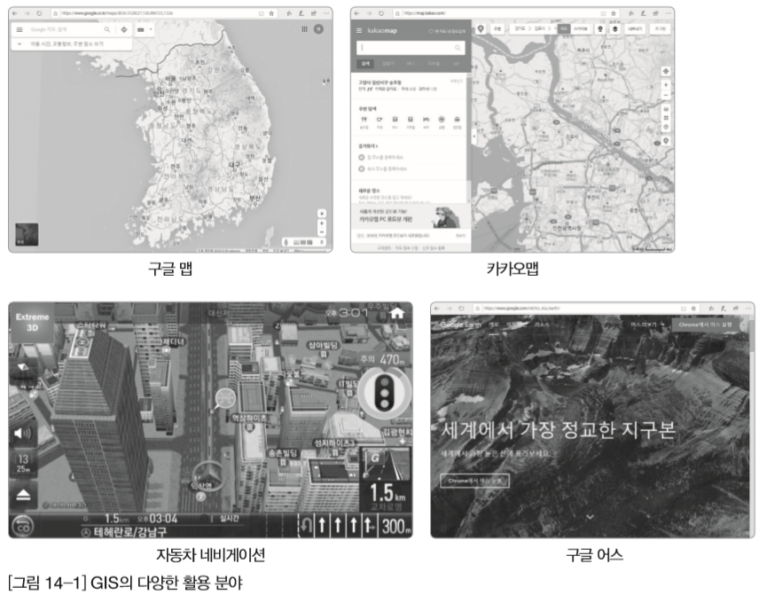
SECTION 01 지리정보시스템의 개념
지리정보시스템

Slide 6
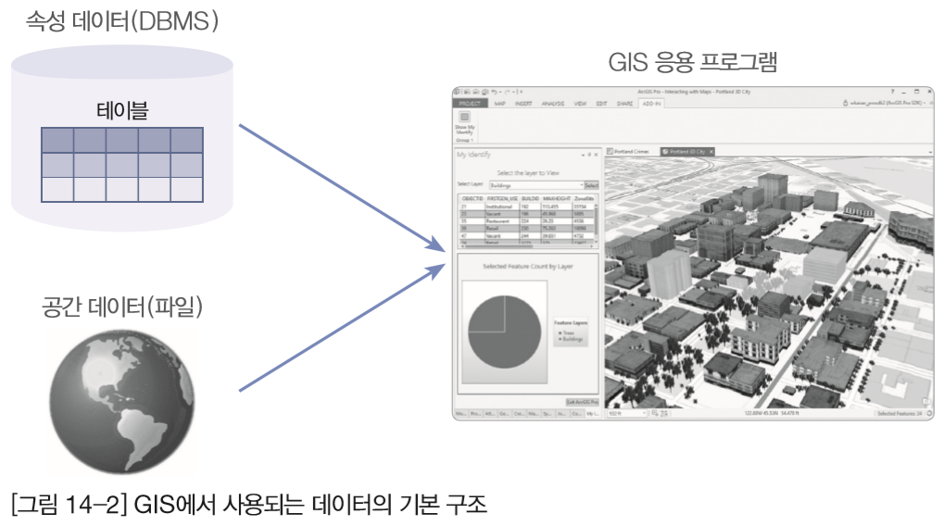
SECTION 01 지리정보시스템의 개념
지리정보시스템
GIS에서 사용되는 데이터의 기본 구조

Slide 7
SECTION 01 지리정보시스템의 개념
공간 데이터의 기본 개념
속성 데이터
기존에 사용해 왔던 문자, 숫자, 날짜 등의 데이터 형식
공간 데이터(Spatial Data)
지구상에 존재하는 지형정보를 표현한 데이터
종이지도에 표현된 강, 도로, 나무, 건물, 가로등, 전봇대 등의 모든 표현물을 디지털 지도(수치지도)상에 옮겨 놓은 데이터
MySQL 5.0부터 Geometry라는 데이터 형식으로 공간 데이터를 각각의 개체로 저장/관리/검색 지원
기존에는 별도 파일 단위로만 관리

Slide 8
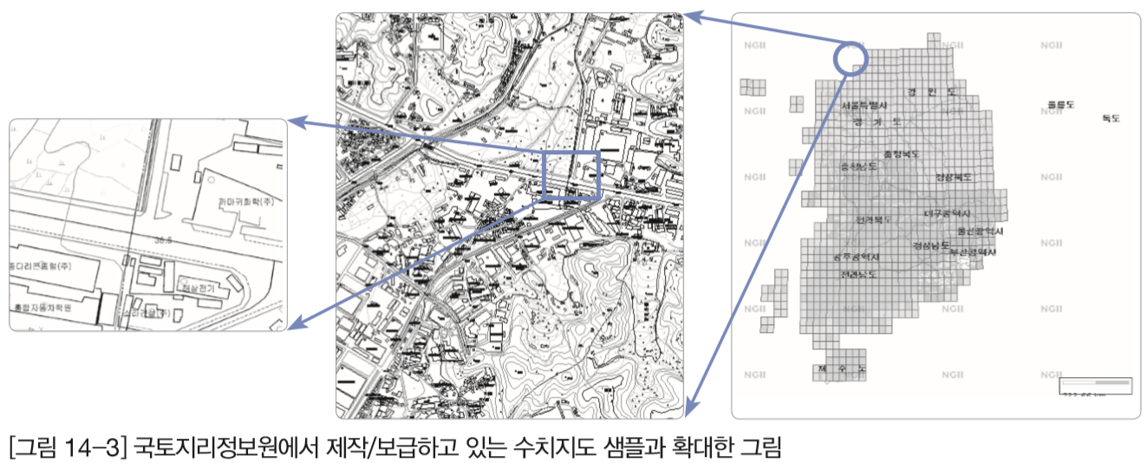
SECTION 01 지리정보시스템의 개념
공간 데이터의 기본 개념
공간 데이터(Spatial Data)
국토지리정보원(http://map.ngii.go.kr)에서 배포하고 있는 수치지도 샘플

Slide 9
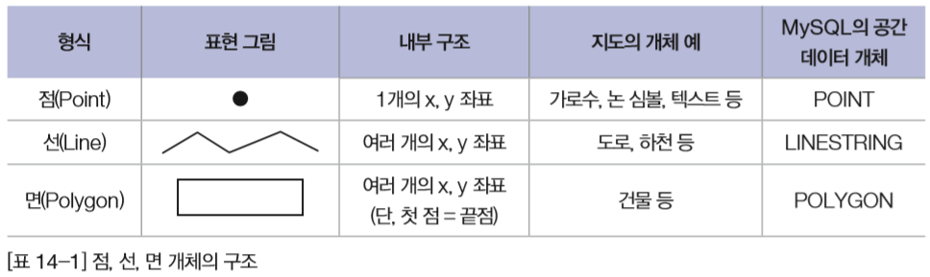
SECTION 01 지리정보시스템의 개념
공간 데이터의 기본 개념
공간 데이터(Spatial Data)
전국 약 1만 6천여 개의 1/5,000 수치지도로 제작
NGI, SHP, DXF 등의 포맷 파일로 각각 저장
국가에서 구축해 놓은 공간 데이터를 많은 분야에서 이미 활용
가장 보편적인 분야
자동차의 네비게이션 - GPS(위성위치정보)와 함께 활용
구글 어스, 카카오맵, 네이버 지도에서도 공간 정보 활용
3개의 개체로 표현 - 점(Point), 선(Line), 면(Polygon)

Slide 10
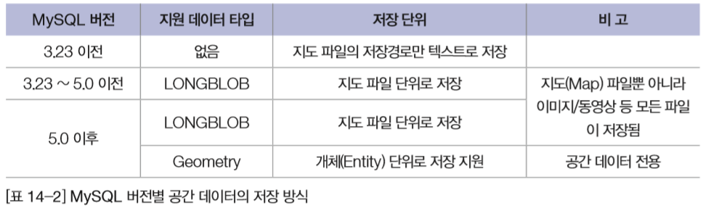
SECTION 02 MySQL에서 공간 데이터의 저장
기존의 공간 데이터의 관리 방식
MySQL 5.0 이전
수치지도상에 표현되는 개체(강, 건물 등)를 저장할 수 없었음
LONGBLOB 데이터 형식에 저장이 가능했으나, 그 내부의 개체들을 각각 행 데이터로 저장할 수는 없었다는 의미
외부의 파일로 별도로 존재
응용 프로그램에서는 DB의 내용과 파일의 내용 별도 처리

Slide 11
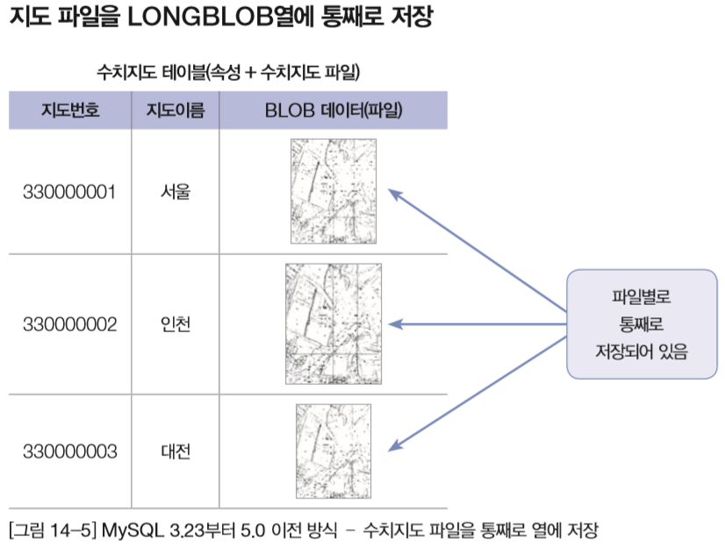
SECTION 02 MySQL에서 공간 데이터의 저장
기존의 공간 데이터의 관리 방식
MySQL 5.0 이전

Slide 12
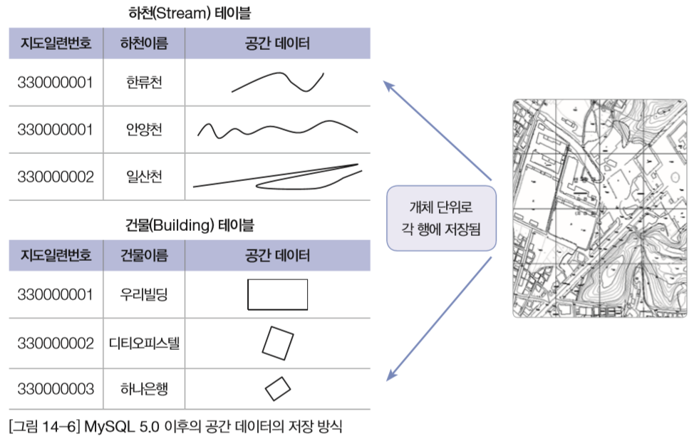
SECTION 02 MySQL에서 공간 데이터의 저장
MySQL의 공간 데이터의 관리 방식
MySQL 5.0 이후

Slide 13
SECTION 02 MySQL에서 공간 데이터의 저장
MySQL의 공간 데이터의 관리 방식
MySQL 5.0 이후
Geometry 데이터 타입 제공
개체 하나하나를 행 데이터로 취급
하천이름을 저장하기 위해 CHAR 데이터 형식 열 생성 – 실제 데이터 입력
공간 데이터도 GEOMETRY 데이터 형식 열 생성 – 하천의 개체(Line의 자표 값들) 입력
공간 쿼리 가능
SELECT 하천이름 FROM 하천테이블 WHERE 하천길이 > 10KM
“현재 하천에서 100M 이내에 인접한 상점들의 목록을 출력하라”
“A상점에서 1KM 안에 있는 아파트의 목록과 위치를 출력하라”
MySQL에서 제공하는 기능 활용하여 GIS 소프트웨어 없이도 가능
공간 데이터 형식의 사용법 실습 (P. 577 ~ 582)

Slide 14
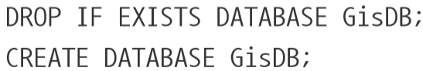
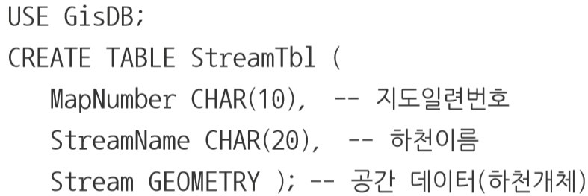
SECTION 02 MySQL에서 공간 데이터의 저장
MySQL의 공간 데이터의 관리 방식
공간 데이터 형식의 사용법 실습
연습용 데이터베이스 생성
하천(Stream)을 입력할 테이블 생성

Slide 15
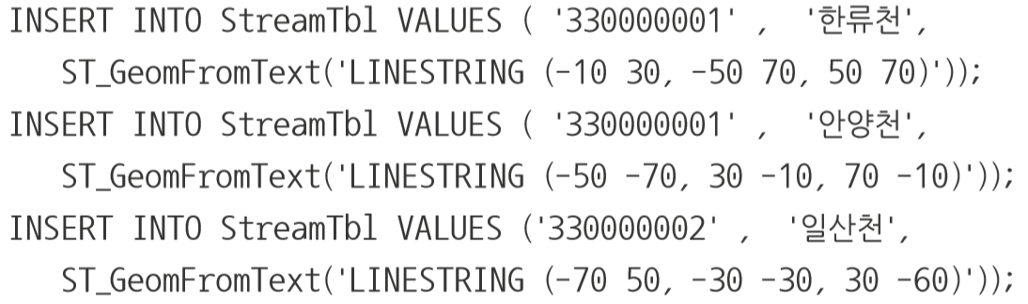
SECTION 02 MySQL에서 공간 데이터의 저장
MySQL의 공간 데이터의 관리 방식
공간 데이터 형식의 사용법 실습
하천 데이터 입력

Slide 16
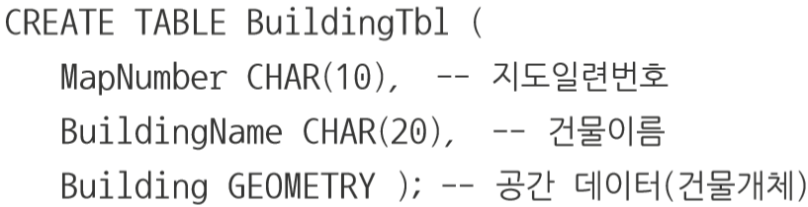
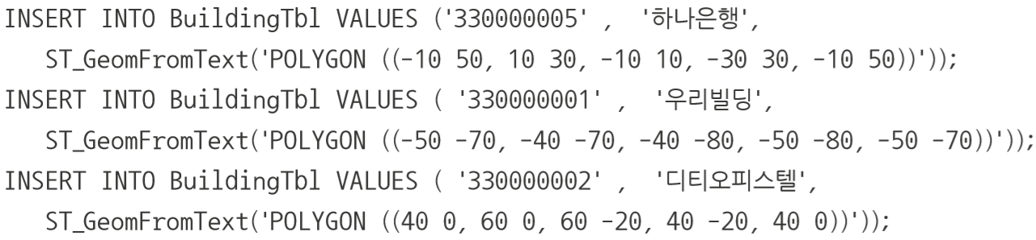
SECTION 02 MySQL에서 공간 데이터의 저장
MySQL의 공간 데이터의 관리 방식
공간 데이터 형식의 사용법 실습
건물(Building)을 입력할 테이블 생성
건물 데이터 입력

Slide 17

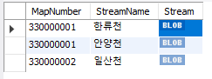
SECTION 02 MySQL에서 공간 데이터의 저장
MySQL의 공간 데이터의 관리 방식
공간 데이터 형식의 사용법 실습
입력된 데이터 조회

Slide 18
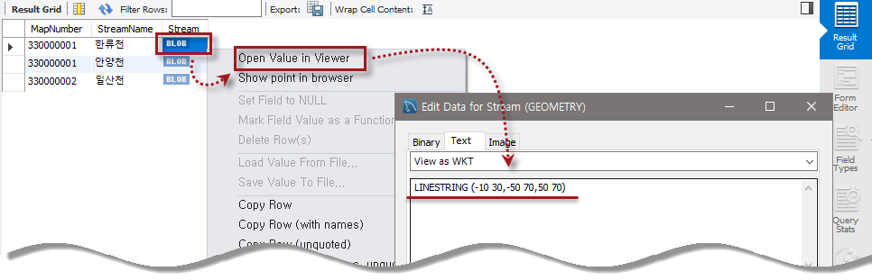
SECTION 02 MySQL에서 공간 데이터의 저장
MySQL의 공간 데이터의 관리 방식
공간 데이터 형식의 사용법 실습
Stream의 내용 보려면 ‘BLOB’ 글자에서 마우스 오른쪽 버튼 클릭한 후 [Open Value in Viewer] 선택

Slide 19
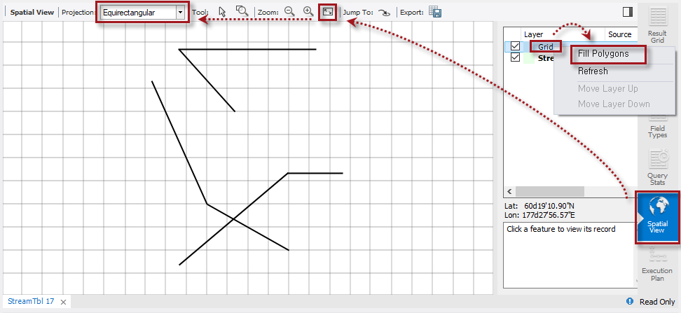
SECTION 02 MySQL에서 공간 데이터의 저장
MySQL의 공간 데이터의 관리 방식
공간 데이터 형식의 사용법 실습
오른쪽 결과를 아래로 스크롤해서 [Spatial View] 선택
전체 화면으로 보이는 아이콘과 Projection을 Equirectangular 선택
화면 배경색을 없애려면 오른쪽 Grid에서 마우스 오른쪽 버튼을 클릭한 후 [Fill Polygons] 끄면 된다

Slide 20

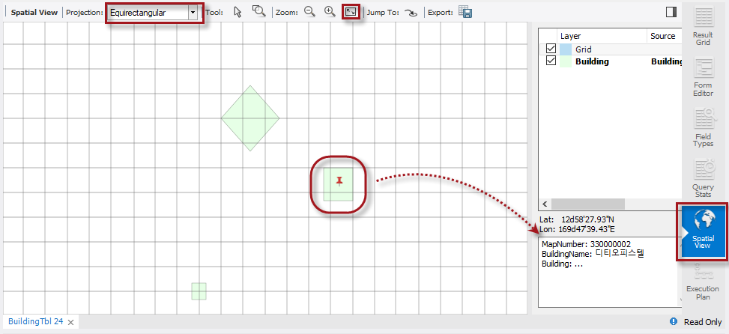
SECTION 02 MySQL에서 공간 데이터의 저장
MySQL의 공간 데이터의 관리 방식
공간 데이터 형식의 사용법 실습
빌딩 검색

Slide 21
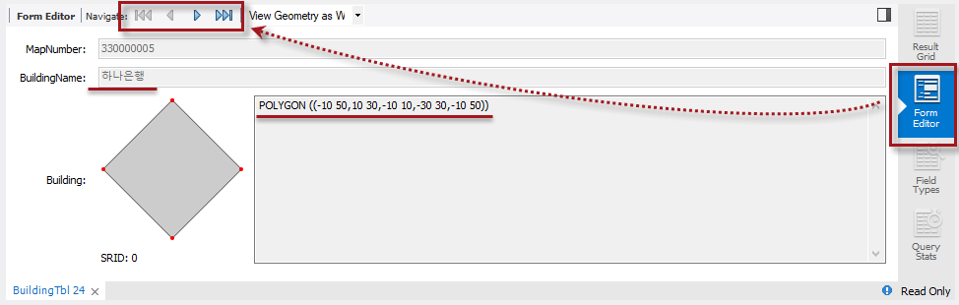
SECTION 02 MySQL에서 공간 데이터의 저장
MySQL의 공간 데이터의 관리 방식
공간 데이터 형식의 사용법 실습
[Form Editor] 클릭하면 빌딩 하나하나의 그림과 내용 표현 됨

Slide 22
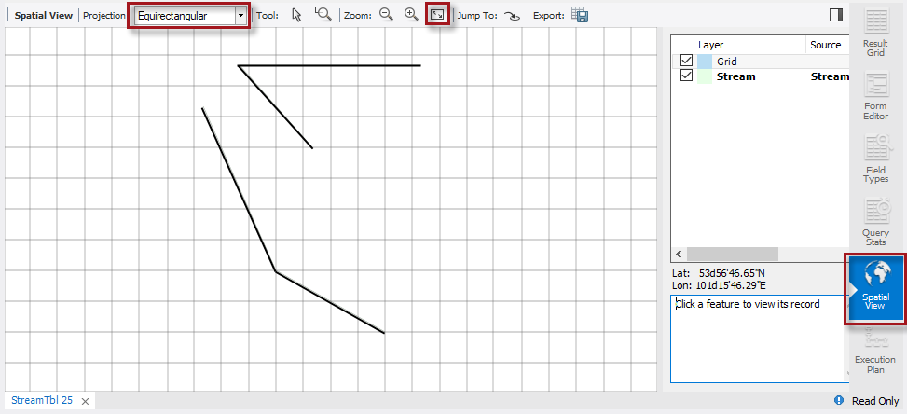
SECTION 02 MySQL에서 공간 데이터의 저장
MySQL의 공간 데이터의 관리 방식
공간 데이터 형식의 사용법 실습
하천 길이가 140m 이상인 것만 조회 :
[Spatial View] 확인

Slide 23
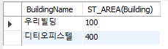
SECTION 02 MySQL에서 공간 데이터의 저장
MySQL의 공간 데이터의 관리 방식
공간 데이터 형식의 사용법 실습
면적이 500m2 미만인 건물의 이름과 면적 확인

Slide 24
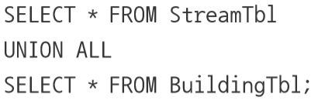
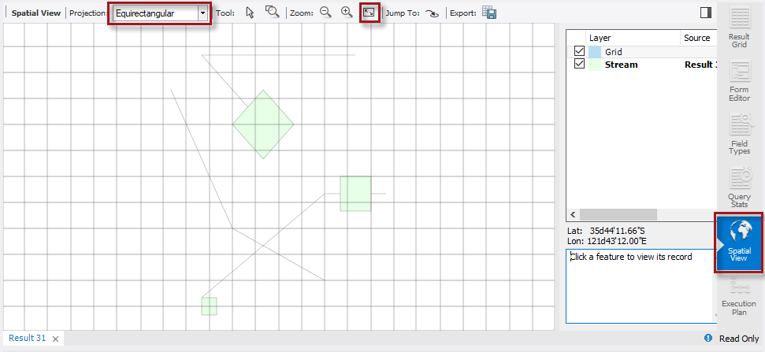
SECTION 02 MySQL에서 공간 데이터의 저장
MySQL의 공간 데이터의 관리 방식
공간 데이터 형식의 사용법 실습
하천과 빌딩을 동시에 표현하려면 UNION All 사용

Slide 25
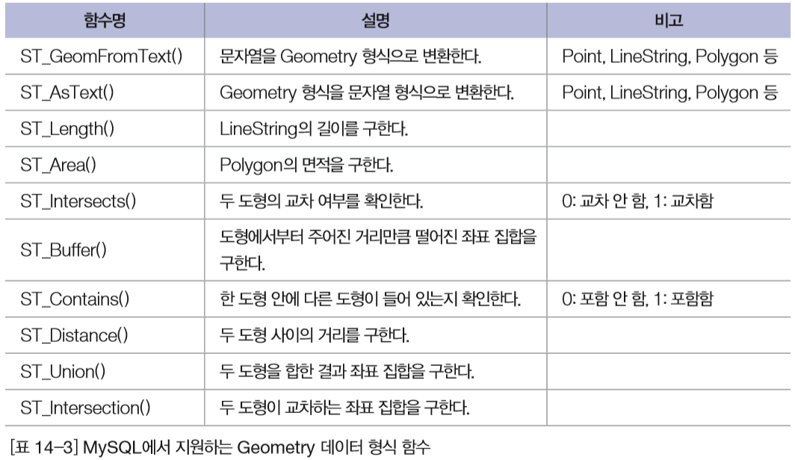
SECTION 02 MySQL에서 공간 데이터의 저장
공간 데이터 형식의 함수
MySQL에서 제공하는 공간 함수(Spatial Function)

Slide 26

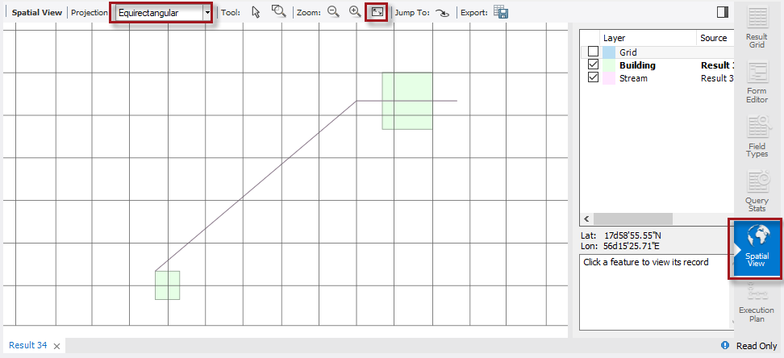
SECTION 02 MySQL에서 공간 데이터의 저장
공간 데이터 형식의 함수
공간 함수 실습
안양천에 걸치는 건물 추출

Slide 27
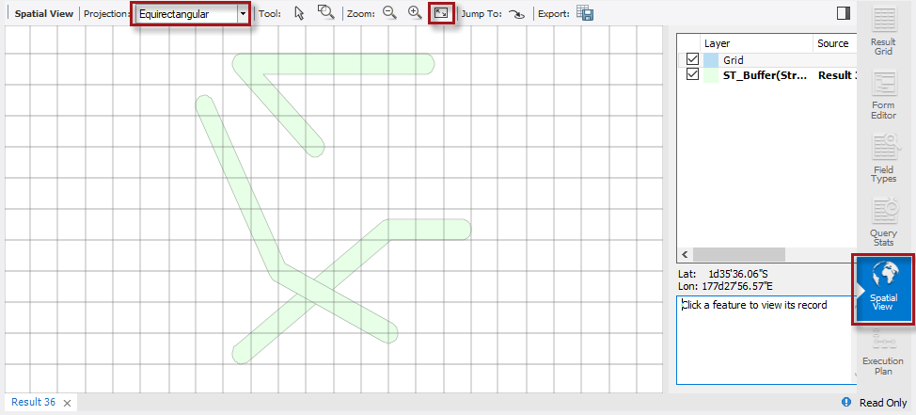
SECTION 02 MySQL에서 공간 데이터의 저장
공간 데이터 형식의 함수
공간 함수 실습
하천 폭을 5m로 표현

Slide 28
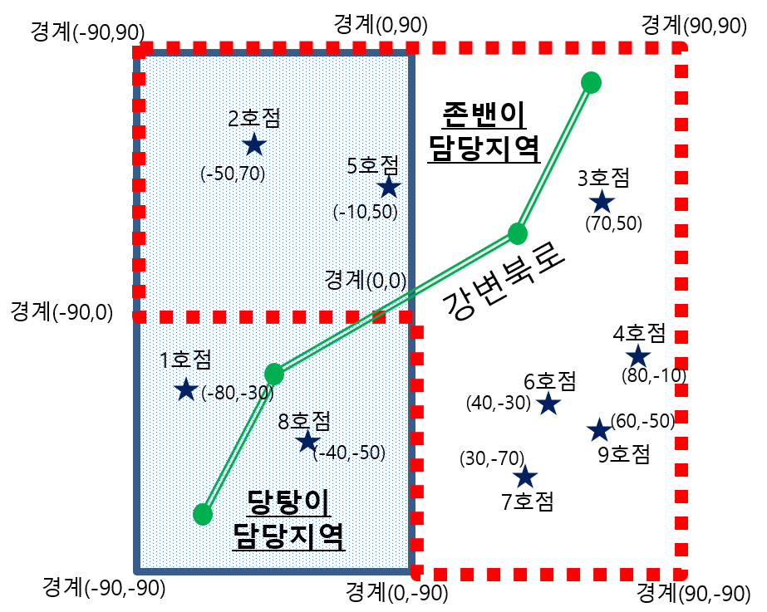
SECTION 03 MySQL에서 진행하는 GIS 응용 프로젝트
GIS 응용 프로젝트
GIS 응용 프로젝트 실습
https://cafe.naver.com/thisisMySQL/ 쿼리문 다운로드 해서 사용

Slide 29
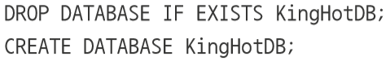
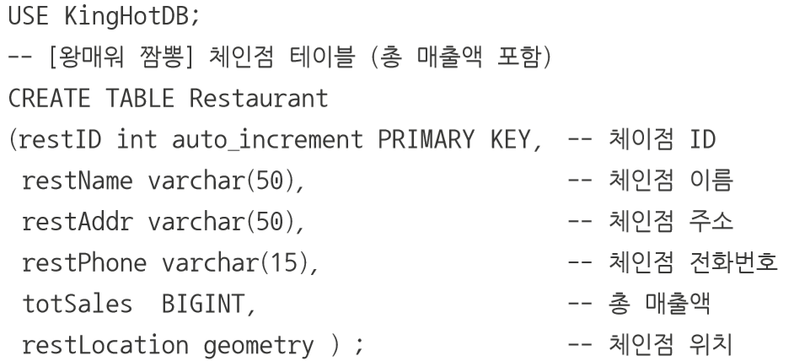
SECTION 03 MySQL에서 진행하는 GIS 응용 프로젝트
GIS 응용 프로젝트
GIS 응용 프로젝트 실습
데이터베이스 생성
체인점 테이블 생성

Slide 30
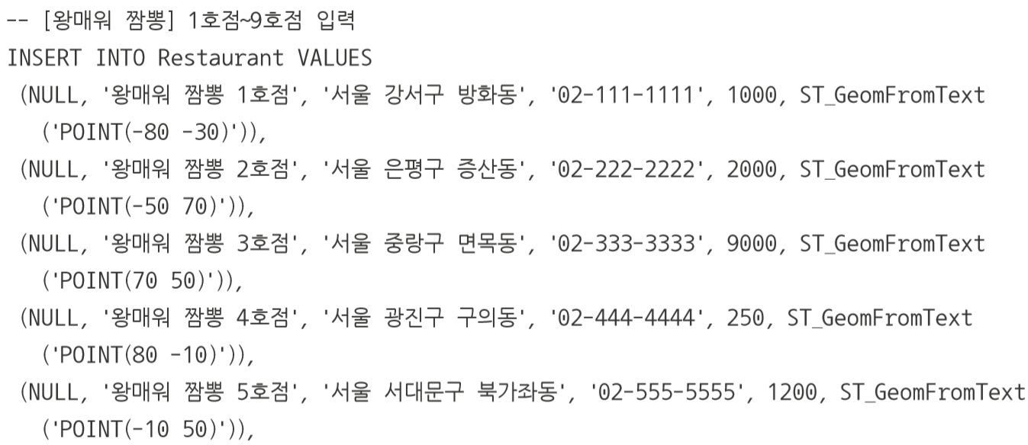
SECTION 03 MySQL에서 진행하는 GIS 응용 프로젝트
GIS 응용 프로젝트
GIS 응용 프로젝트 실습
지점 데이터 입력

Slide 31
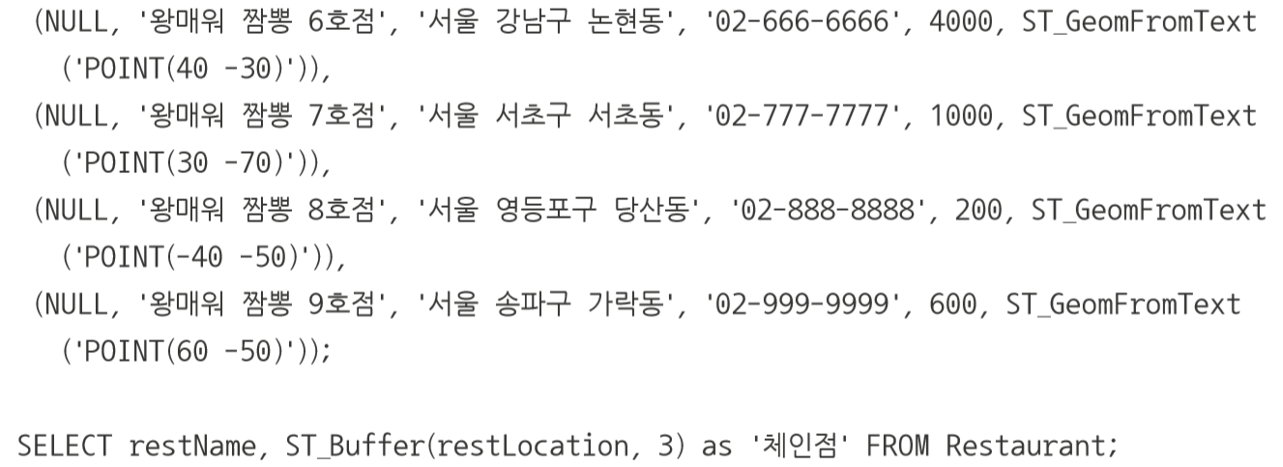
SECTION 03 MySQL에서 진행하는 GIS 응용 프로젝트
GIS 응용 프로젝트
GIS 응용 프로젝트 실습
지점 데이터 입력

Slide 32
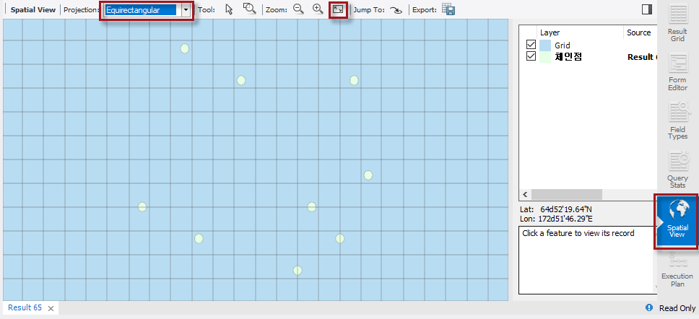
SECTION 03 MySQL에서 진행하는 GIS 응용 프로젝트
GIS 응용 프로젝트
GIS 응용 프로젝트 실습
체인점의 위치

Slide 33
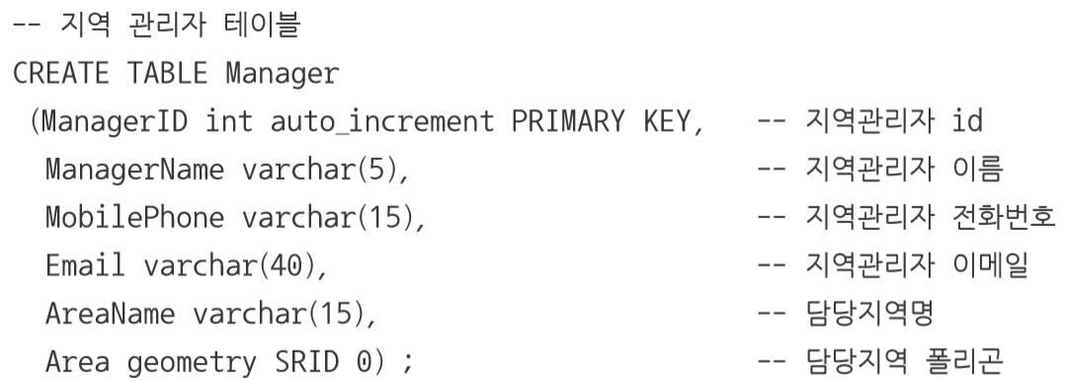
SECTION 03 MySQL에서 진행하는 GIS 응용 프로젝트
GIS 응용 프로젝트
GIS 응용 프로젝트 실습
지역 관리자 테이블 생성

Slide 34
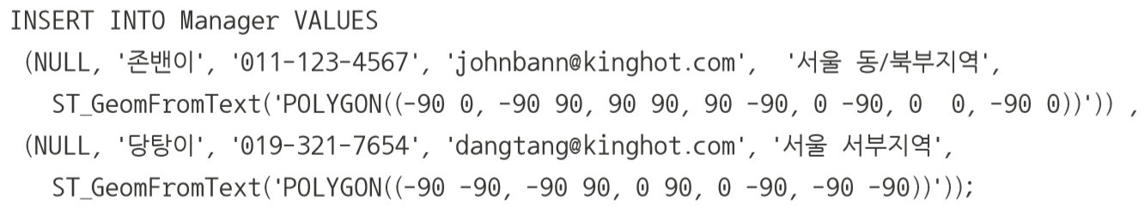
SECTION 03 MySQL에서 진행하는 GIS 응용 프로젝트
GIS 응용 프로젝트
GIS 응용 프로젝트 실습
직원 정보 입력

Slide 35
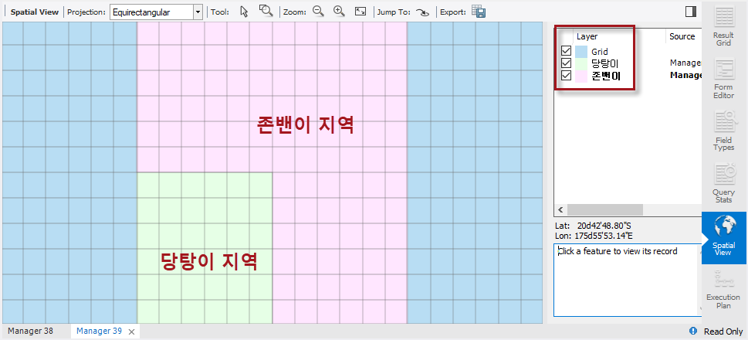
SECTION 03 MySQL에서 진행하는 GIS 응용 프로젝트
GIS 응용 프로젝트
GIS 응용 프로젝트 실습
지역 관리자의 관리 지역 조회

Slide 36
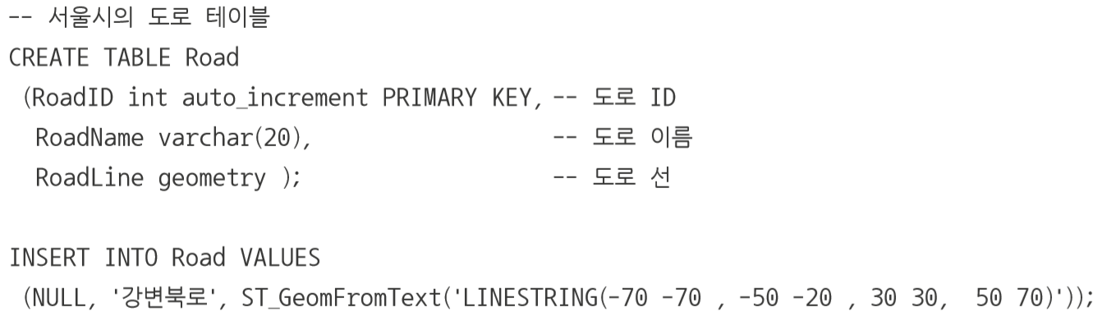
SECTION 03 MySQL에서 진행하는 GIS 응용 프로젝트
GIS 응용 프로젝트
GIS 응용 프로젝트 실습
서울시의 도로 테이블 생성, 하나의 도로에 강변북로 입력

Slide 37
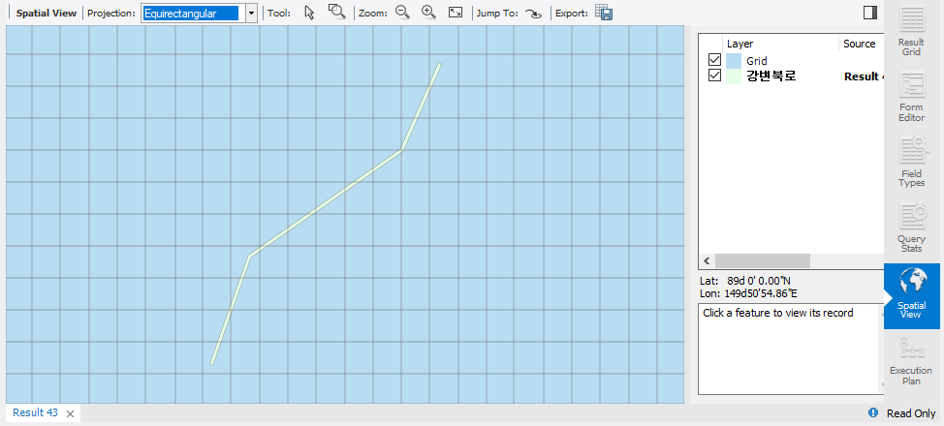
SECTION 03 MySQL에서 진행하는 GIS 응용 프로젝트
GIS 응용 프로젝트
GIS 응용 프로젝트 실습
서울시 도로 조회

Slide 38
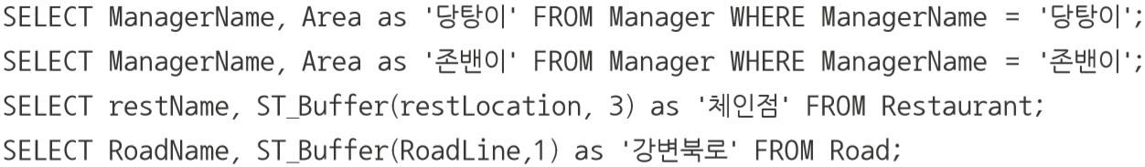
SECTION 03 MySQL에서 진행하는 GIS 응용 프로젝트
GIS 응용 프로젝트
GIS 응용 프로젝트 실습
전체 조회

Slide 39
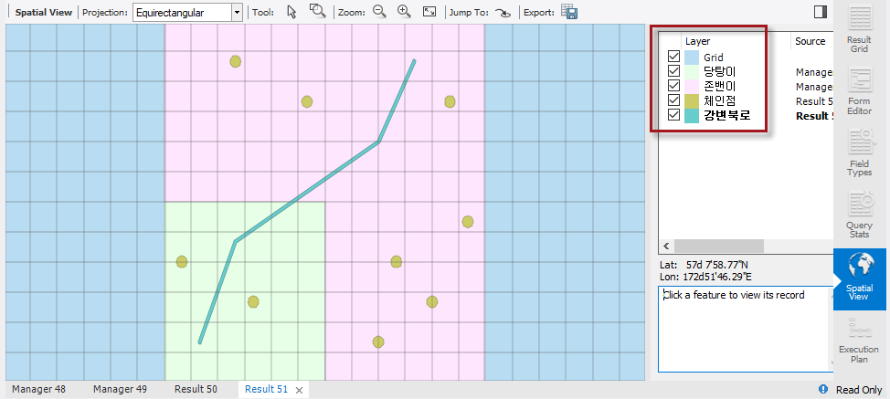
SECTION 03 MySQL에서 진행하는 GIS 응용 프로젝트
GIS 응용 프로젝트
GIS 응용 프로젝트 실습
전체 조회

Slide 40
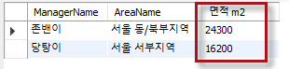
SECTION 03 MySQL에서 진행하는 GIS 응용 프로젝트
GIS 응용 프로젝트
GIS 응용 프로젝트 실습
각 지역 관리자의 담당지역 면적 계산

Slide 41

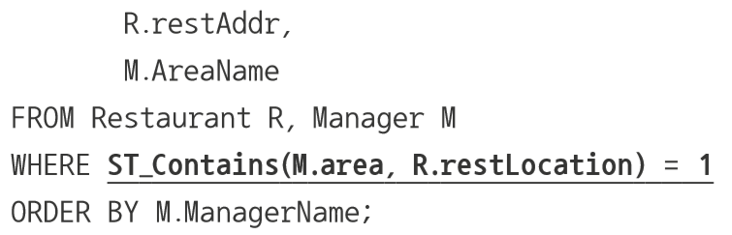
SECTION 03 MySQL에서 진행하는 GIS 응용 프로젝트
GIS 응용 프로젝트
GIS 응용 프로젝트 실습
각 지역 관리자별 담당하는 체인점의 이름과 주소 조회

Slide 42
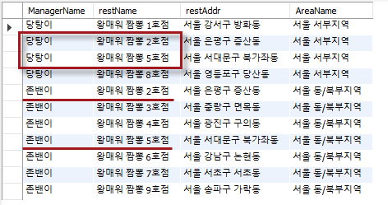
SECTION 03 MySQL에서 진행하는 GIS 응용 프로젝트
GIS 응용 프로젝트
GIS 응용 프로젝트 실습
각 지역 관리자별 담당하는 체인점의 이름과 주소 조회

Slide 43
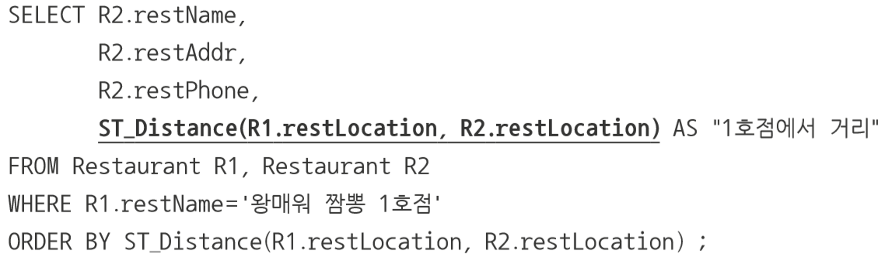
SECTION 03 MySQL에서 진행하는 GIS 응용 프로젝트
GIS 응용 프로젝트
GIS 응용 프로젝트 실습
1호점에서 거리가 가까운 순으로 지점 조회

Slide 44
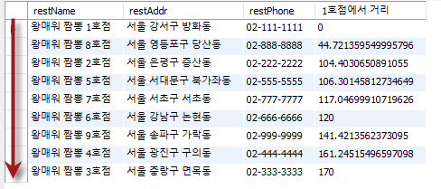
SECTION 03 MySQL에서 진행하는 GIS 응용 프로젝트
GIS 응용 프로젝트
GIS 응용 프로젝트 실습
1호점에서 거리가 가까운 순으로 지점 조회

Slide 45
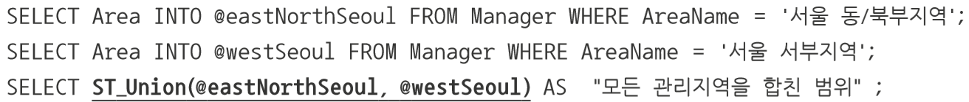
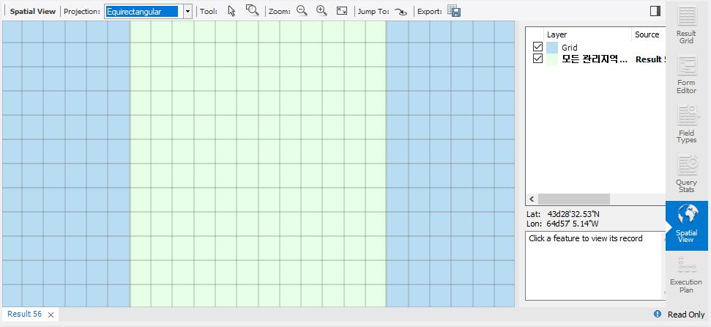
SECTION 03 MySQL에서 진행하는 GIS 응용 프로젝트
GIS 응용 프로젝트
GIS 응용 프로젝트 실습
두 관리자의 지역을 합쳐서 조회

Slide 46
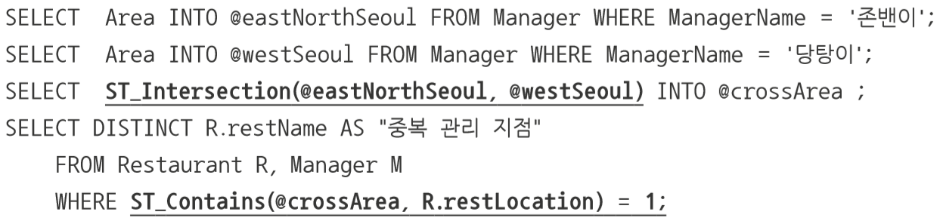
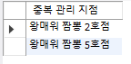
SECTION 03 MySQL에서 진행하는 GIS 응용 프로젝트
GIS 응용 프로젝트
GIS 응용 프로젝트 실습
두 관리자가 중복되어 관리되는 지점 이름 조회

Slide 47
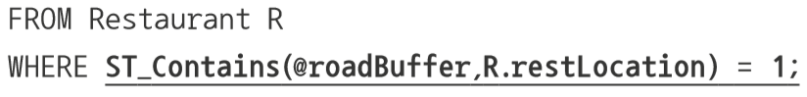
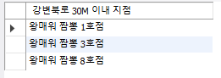
SECTION 03 MySQL에서 진행하는 GIS 응용 프로젝트
GIS 응용 프로젝트
GIS 응용 프로젝트 실습
주차시설 확충을 위하여 강변북로에서 30m 이내에 있는 짬뽕집 조회

Slide 48
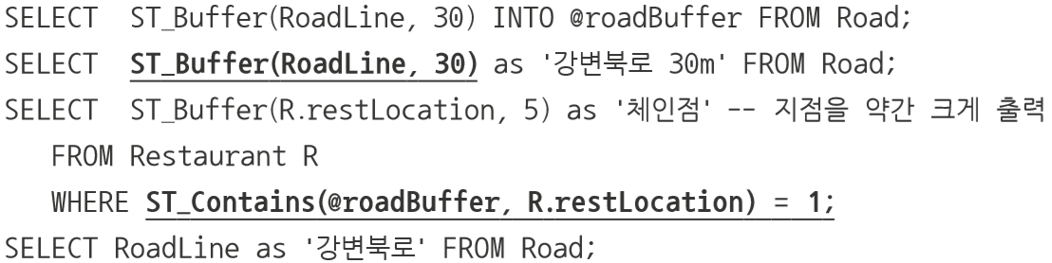
SECTION 03 MySQL에서 진행하는 GIS 응용 프로젝트
GIS 응용 프로젝트
GIS 응용 프로젝트 실습
강변북로에서 30m 이내에 있는 짬뽕집을 지도로 출력

Slide 49
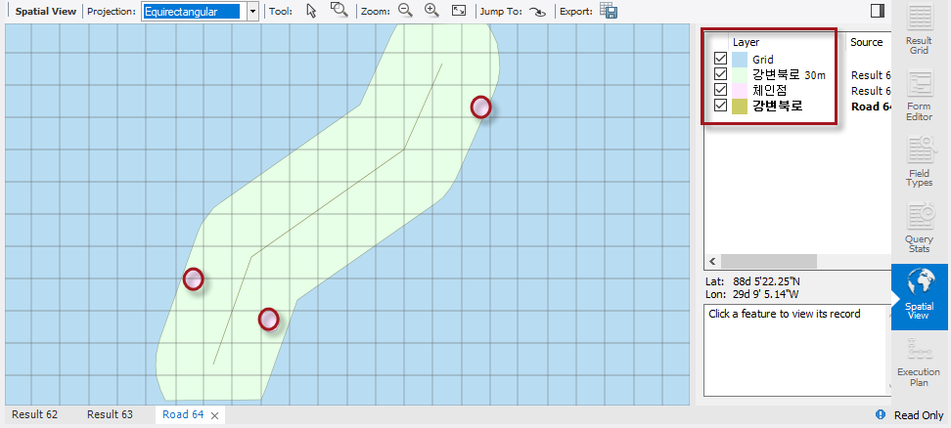
SECTION 03 MySQL에서 진행하는 GIS 응용 프로젝트
GIS 응용 프로젝트
GIS 응용 프로젝트 실습
강변북로에서 30m 이내에 있는 짬뽕집을 지도로 출력

Slide 50

Thank You!
이것이 MySQL 이다

